Slide 1
Sekvenciranje transkriptoma (RNA sequencing; RNASeq)
Studenti: Ines Vidović, Mario Lazaneo
Sveučilište u Rijeci: Medicinski fakultet
Akad. godina: 2019./2020.

Slide 2
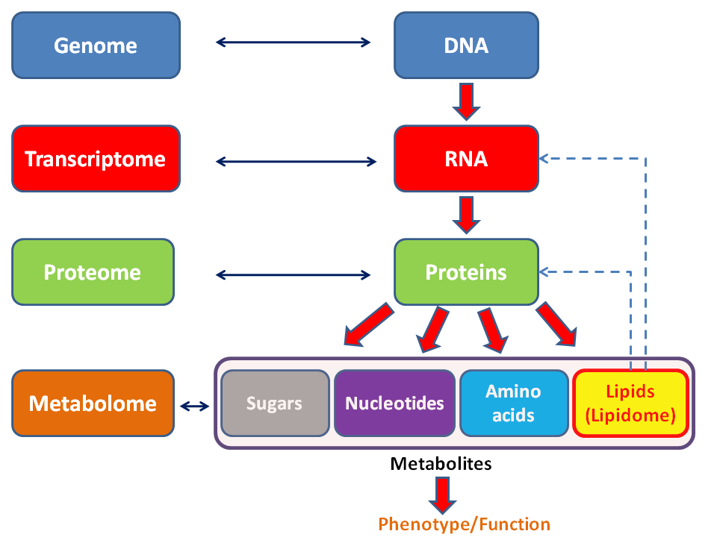
Transkriptom
Skup RNA molekula u jednoj stanici ili populaciji stanica, za označavanje svih RNA ili mRNA.
Količina ili koncentracija molekule RNA osim molekularnih identiteta.
Odražava gene koji se aktivno eksprimiraju u bilo kojem trenutku, izuzetak pojava degradacije mRNA.
Tehnike transkriptomike; DNA mikroračuni i tehnologije sljedeće sekvence sljedeće generacije RNA-Seq.
Metode zaključivanja transkriptnih nizova; redoslijed čitanja na referentni genom, u organizmu (transkript se proučava) ili u srodnoj vrsti,
De novo sastavljanje transkripta, koristi softver za zaključivanje transkripata izravno iz čitanja kratkih sekvenci.

Slide 3
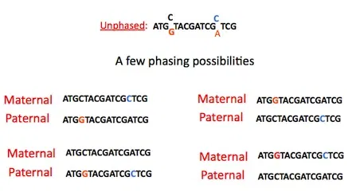
Problem doređivanja haplotipa ( phasing)
Moleculo tehnologija slijeđenja djeluje na haplotipizaciju čitavog ljudskog genoma.
Haplotipizacija; prepoznavanje podrijetla alela (redoslijed koji sadrži alel), od oca ili majke.
SNP-ovi u majčinom i očinskom kromosomu; kratki očitani niz može identificirati SNP-ove, ne može se odrediti SNP od oca ili majke.
Informacije o fazama omogućuju razumijevanje specifičnosti alela pri metilaciji, vezanju i ekspresiji gena.

Slide 4
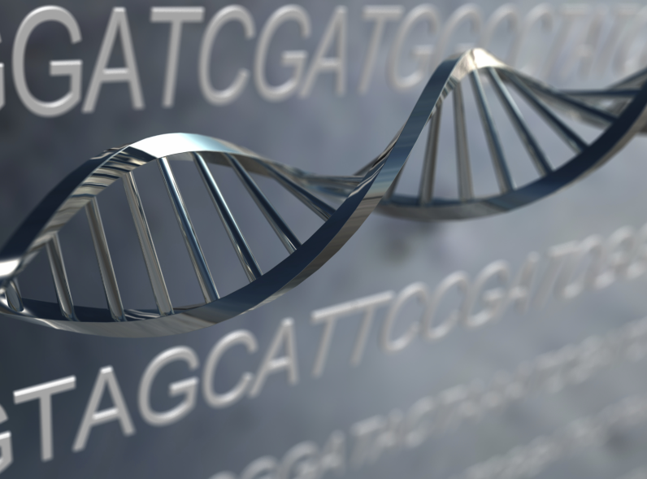
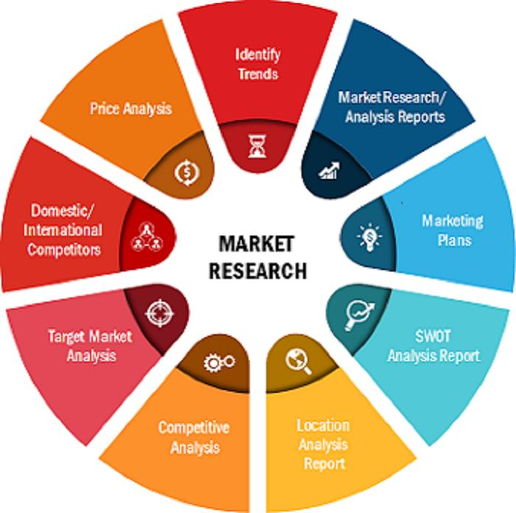
SLRH: Statistički potpomognuto dugo čitanje, koristi 30 Gbp sekvenciranja iz Moleculove tehnologije čitanja, sa 50X za haplotizaciju ljudskog genoma.
Korak pripreme za knjižnicu; rezanje DNA u fragmente 10 kbp, razrjeđivanje fragmenata, povećanje fragmenta, rezanje na kratke fragmente, barkodiranje, okupljanje barkodiranih fragmenata radi sekvencioniranja.
Koraci za računanje; odvajanje očitanja iz svake jažice na temelju priloženih barkodova i grupiranje u fragmente, sastavljanje fragmenata u blokove haplotipa, faziranje blokova zasnovano na faznoj referentnoj ploči, stvaranje dugih haplotipskih kontigova

Slide 5
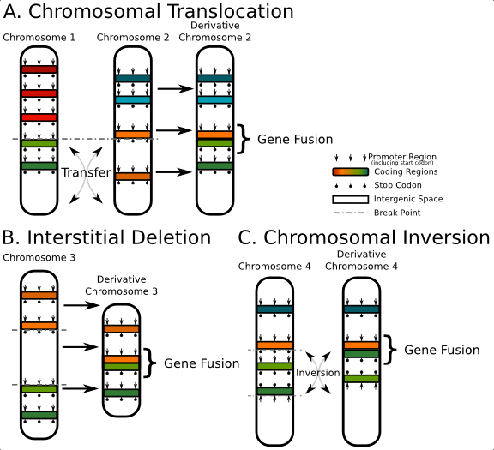
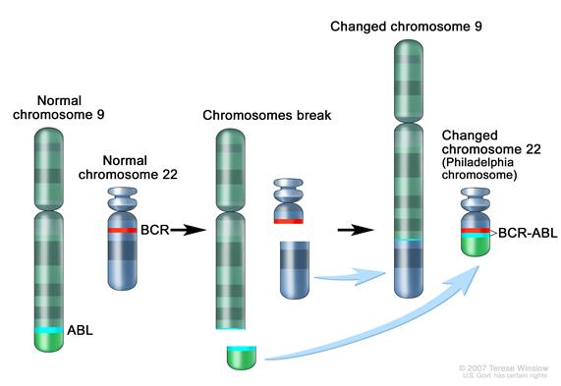
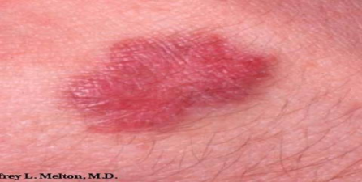
Fuzijski gen
Hibridni gen nastao iz 2 prethodno odvojena gena.
Rezultat translokacije, intersticijskog brisanja ili kromosomske inverzije, prevladavaju u neoplaziji.
Stvaranje tumora; fuzijski geni mogu proizvesti mnogo aktivniji abnormalni protein od nefuznih gena. (BCR-ABL,
Većina fuzijskih gena pronađena iz hematoloških karcinoma, sarkoma i raka prostate.
Onkogeni fuzijski geni mogu dovesti do genskog produkta s novom ili različitom funkcijom od dva fuzijska partnera.
Dijagnostika; prisutnost kromosomskih aberacija i fuzijskih gena se koristi u dijagnostici raka kako.

Slide 6
Kako radi RNASeq?
Izolacija RNA
Selekcija i deplecija RNA
reverzna transkripcija u cDNA
mRNA varira u različitim tipovima stanica ili stadijima u kojima se nalaze stanice
vidimo koje gene stanica izražava, odnosno koji se prepisuju
u mRNA su introni izrezani (splicing) i zato su egzoni špribliženi jedni drugima pa je lakše određivanje haplotipa
otkrivanje varijanti
detekcija fuzije gena
ograničenja: cijena, vrijeme, manjak specijalista

Slide 7
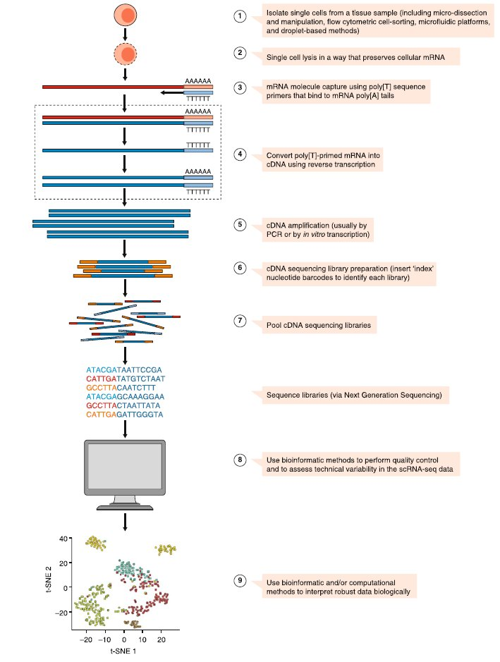

Slide 8
Primjena RNASeq u tumorima

Slide 9
Ostale primjene RNASeq
procjena rizika za nastanak nasljednih tumora
detekcija virusa (hepatitis C i HIV)
rizik od odbacivanja transplantata srca

